Slide 1
Velkommen til frokostmøte om helsedata
Praktisk informasjon for digital møtedeltakelse:
Programmet starter kl 09.00
Behold forhåndsdefinerte innstillinger (mute/ikke bilde)
Bruk chat kun ved eventuelle tekniske problemer
Møtet blir tatt opp

Slide 2
Helsedatastrategi
2025-2027
Frokostmøte 10.03.25

Slide 3
Helsedatafeltet i Norge har vokst og utviklet seg mye over 80 år
1951
Norsk overvåkingssystem for antibiotikaresistens hos mikrober
1967
Medisinsk fødselsregister
1971
Bivirknings-registeret (avidentifisert)
1975
Meldingssystem for smittsomme sykdommer
1979
Register over svangerskapsavbrudd (Abortregisteret)
1994-2003
Cohort of Norway
1995
Nasjonalt vaksinasjons-register
1943-2009 Landsomfattende helseundersøkelser
1951
Kreftregisteret
1962
Tuberkulose-registeret
1997
Norsk
Pasientregister (avidentifisert)
1943
1972-2004
Janus serumbank
1974
Grossiststatistikken (legemidler)
1995
Livmorhalsprogrammet
1951
Dødsårsaks-registeret
2007
Norsk pasientregister blir personidentifiserbart
1995
Mammografiprogrammet
1999
Den norske mor, far, barn-undersøkelsen
1999
Folkehelse-instituttets biobank
2007
Individbasert pleie- og omsorgsstatistikk (pseudonymt)
2006 Kontroll og utbetaling av helserefusjoner
2002
Statens helseundersøkelser til Folkehelseinstituttet
2009 Nasjonalt tvillingregister
2005 Forsvarets helseregister
2004 Reseptregisteret (pseudonymt)
2010 - dd
Nasjonal satsing og modernisering av helsedatafeltet
2010 -2016
Nasjonalt helseregisterprosjekt
2001
Helseregisterloven
2005
Norsk overvåkingssystem for antibiotikabruk og helsetjenesteassosierte infeksjoner
2002
Dødsårsaksregisteret til Folkehelseinstituttet
2011
Helsenorge
2017 Helsedatautvalget
2018
Personvern-forordningen
2012
Hjerte- og karregisteret
2017 -2021 Helsedata-programmet
2018
Helsedata.no og nasjonal metadatakatalog
2020
Den nasjonale folkehelse-undersøkelsen (pilot)
2022
Tarm-screenings-programmet
2022
European Health data space
2023
Helsedataservice overtar vedtaksmyndighet
2016 Miljøbiobanken
2019
Nasjonalt søknadsskjema
2024
2013
Resistensovervåkning av virus i Norge
Opprettelse av helseregister
2015
Ny helseregisterlov
2024
Samlet registermiljø i Folkehelseinstituttet
Opprettelse av helseundersøkelse
2017
Kommunalt pasient- og brukerregister
2021
Helsedataservice
2022
Legemiddelregisteret (personidentifiserbart)
Sentral hendelse
2018
Vekstkohorten
2019
Helsearkivregisteret
2020
Bivirkningsregisteret (personidentifiserbart)
MSIS Labdatabase
Modernisering av helseregisterfeltet
2018
Fylkeshelseundersøkelsene
2019
BIVAK
Notes:
Lepraregisteret ble etablert i 1856, var verdens første nasjonale pasientregister og lå i Bergen.
Fra 1943 startet innsamling av helsedata i bred skala.
Helsedatafeltet i Norge har vokst og utviklet seg mye over 80 år
Feltet startet fragmentert, både organisatorisk og teknisk
Hovedfokus i mange år har vært "data inn"
For ca 15 år siden startet arbeidet med å samordne, modernisere og digitalisere helsedatafeltet i et helhetlig perspektiv.
Det har vært gradvis økende fokus på at data skal komme samfunnet til nytte gjennom mange former for bruk
Over tid har helsedatafeltet fått økende oppmerksomhet både nasjonalt og internasjonalt
Utviklingen av det norske helsedatafeltet skjer i stadig tettere berøring med det europeiske helsedatafeltet
15 år i dette utviklingsperspektivet er egentlig ikke så lenge (kun 18% av den totale tiden) – viktig å minne oss selv på at vi er underveis i endringen

Slide 4
Fra vugge til grav
Fødselsnummer
Medisinsk fødselsregister
Abortregisteret
Vaksinasjonsregisteret
Mor-far-barn-undersøkelsen
Biologiske prøver og data
Hjerte- og karregisteret
Kreftregisteret
Smittevernregistre
Befolkningsbaserte helseundersøkelser
Legemiddel-registeret
Register over bivirkninger v/ vaksinasjon
Norsk pasientregister
Kommunalt pasient- og brukerregister
Dødsårsaks-registeret
Notes:
Fra 1.1.2024 er Kreftregisteret, pasientregistrene fra Helsedirektoratet og Helsedataservice fra Direktoratet for e-helse innlemmet i Folkehelseinstituttet. ​
Etter omorganiseringen har FHI et samlet ansvar for nasjonale helseregistre og helseundersøkelser​ - et slags “Helse-SSB”
Datakildene som nå er samlet i Folkehelseinstituttet gir i sum innsikt i faktorer i utviklingen av helse helt fra barnet i mors mage, gjennom oppvekst, gjennom sykdom med mottak av behandling og helsetjenester, til alderdom frem til livets slutt.
Ny organisering av den sentrale helseforvaltningen gir nye rammebetingelser for den videre utviklingen av helsedatafeltet
Det gir oss mulighet til å utforske fellesfunksjoner på tvers av helsedatakilder og forbedre prosessene ​i verdikjeden
Vi er entusiastiske over denne muligheten, vi er allerede godt i gang
Ett område hvor vi tror vi gjennom ny organisering kan få til nye og bedre prosesser er på sammenstilling av flere datakilder
Datakildene vi nå har samlet i FHI gir mulighet for en ufattelig kunnskap om sammenhenger, risikofaktorer og forklaringer på vår tids og fremtidens helseutfordringer
Det er unike muligheter vi har gjennom norske data, fordi vi har en koblingsnøkkel for hele befolkningens data: nemlig personnummer
Det er lett å tenke på dette som en selvfølge, men det er det altså ikke. Mange land har ikke denne muligheten.
Etterspørsel etter sammenkoblede data er stor
Likevel, av flere grunner, blant annet lovverk, organisering og digital infrastruktur, er dette søknader som ofte tar lang tid å behandle
Disse barrierene vil vi nå, sakte men sikkert få bukt med
Noe av dette arbeidet vil nødvendigvis ta litt tid, som for eksempel når vi støter på lovverk.
Reglene om sammenstilling av opplysninger i helseregistrene finnes i helseregisterloven §19 c, og er ikke endret. Mulighetene og begrensningene er de samme som før omorganiseringen.
Våre muligheter på kort sikt er å samordne oss rundt for eksempel tolkning og praktisering av regelverk.
På lengre sikt kan lov- og regelverk endres.

Slide 5
Hele verdikjeden
Data i bruk
Sikkert
Effektivt
Brukervennlig
Komplett
Fullstendig
Korrekt
Aktuelt
FAIR*
Fit-for-purpose*
Innrapportering/-samling
Datamottak
Medisinsk koding
Kvalitetssikring
Standardisering
Søknads-/bestillingsmottak
Saksbehandling og vedtak
Tilrettelegging/bearbeiding
Kvalitetssikring
Tilgjengeliggjøring/publisering
Statistikkutarbeiding og analyse
Data inn
Data ut
Strukturering og lagring
Bearbeiding og kvalitetssikring
Metadata og informasjonsforvaltning
Personvern og informasjonssikkerhet
Deltakerpleie/donorrettigheter
Registeranalyse og -forskning
Data i hus
*FAIR: Findable, Accessible, Interoperable, Re-usable. Fit-for-purpose: i rett kanal, til rett mottaker, på rett format og til rett tid, gitt brukerbehov
Notes:
Behov knyttet til bruk av data er utgangspunkt for alt vi gjør
Prosessene i vårt arbeid med data er i realiteten hverken sekvensiell eller strømlinjeformet, men
Kjerneprosessene i dataansvaret er å hente inn, forvalte og tilgjengeliggjøre data
Med Helsedataservice i FHI har vi «hele verdikjeden»

Slide 6
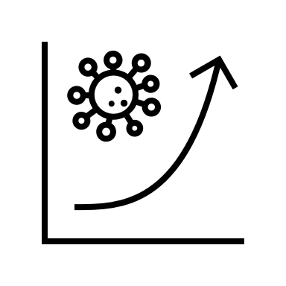
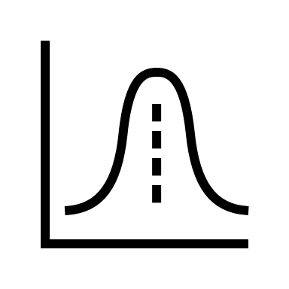
En oppgave bare vi har
Helsedata
Kunnskap
Bruk
Gode tjenester
Bedre helse
Beredskap
Krisehåndtering
Tjenesteutforming
Forebygging
Infrastruktur
Analyse og forskning
Styring
Diagnostikk
og behandling
Formidling
Kvalitetsarbeid
Helseregistre, helseundersøkelser, screeningprogrammer, teknologi, laboratorier, fryselagre m/blodprøver m.m
Innovasjon
Prosessforbedring
Notes:
Helsedata er «roten til mye godt»
Helseregistre, helseundersøkelser, screeningsprogrammer og teknologi er en del av den samlede infrastrukturen for kunnskapsutvikling.
Med helsedata og tilhørende infrastruktur utvikles kunnskap om befolkningens helse og om helsetjenestene
Kunnskapen brukes til
Tjenesteutforming og beredskap: Utforming av helsetjenester og overvåking av smitte og miljø, rådgivning og krisehåndtering
Styring og formidling: finansiering av helsetjenester, ressursadministrasjon og måling av forbruk, formidling av «rikets tilstand»
Innovasjon: utvikling av nye behandlingsmetoder, utstyr og medikamenter (både i offentlig og privat regi)
Som i sin tur gir gode helsetjenester og til slutt bedre helse
Og forvaltning av nasjonale helsedata er en oppgave bare vi har
Vår plass i verdikjeden, som utgangspunkt for verdiskaping av mange andre i senere ledd betyr at mange er avhengige av at vi gjør vår jobb godt.
Vår rolle som eneleverandør av nasjonale helsedata tilsier at oppgaven bør ha høy prioritet ved instituttet

Slide 7
Mange brukere med ulike behov
Analyse
Forskning
Beredskap
Tjenesteutforming
Styring
Formidling
Innovasjon
Nasjonale myndigheter
Analyse
Forskning
Beredskap
Tjenesteutforming
Styring
Formidling
Innovasjon
Kommuner
Helse- og omsorgstjenester
Beredskap
Tjenesteutforming
Styring
Formidling
Innovasjon
Analyse
Forskning
Befolkningens
data om helse og mottak av helsetjenester
Beredskap
Tjenesteutforming
Styring
Formidling
Innovasjon
Næringsliv
Kunnskapssektor
Beredskap
Tjenesteutforming
Styring
Formidling
Innovasjon
Analyse
Forskning
Analyse
Forskning
Internasjonale aktører
Media
Beredskap
Tjenesteutforming
Styring
Formidling
Innovasjon
Beredskap
Tjenesteutforming
Styring
Formidling
Innovasjon
Analyse
Forskning
Analyse
Forskning
Notes:
Våre brukere kan grovt sorteres i syv grupper
I tillegg er befolkningen en viktig interessent, som avgiver av data under tillit til oss og brukerne av data
Bruk og behov varierer mye
Stor variasjon i bruk og behov stiller store krav til vår rolle og vår produksjon
Det er derfor viktig at vi lytter til våre brukere og har dialog om vår strategiske retning

Slide 8
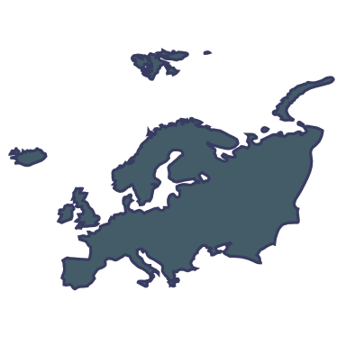
Utfordringsbilde: Noe vet vi fra før, noe er nytt
Kjent
Ny kontekst
Erfaring
Tilgang til enkelte data tar for lang tid
Innrapportering tar for mye tid fra helsepersonell
Kvaliteten i enkelte datasamlinger er for lav og metadata er mangelfull
Samling av nasjonale helsedatakilder
Kommunale tjenester i fokus
Europeisk helsedata-arbeid i høy fart
Kunstig intelligens i utbredelse
Ustabil geopolitisk situasjon
Fragmentert sektor gir mange avhengigheter
Omstilling og endring tar tid
Prioritering gir gjennomføringskraft
Notes:
Selv om vi har kommet langt og fått til mye, strever vi fortsatt med å hente mer nytte ut av helsedata gjennom bruk
Mye klokt er tenkt og skrevet om behov og retning for helsedatafeltet fra før. Det bygger vi videre på.
Utfordringsbildet i dag består delvis i «gamle kjenninger», men noe er også nytt, og det må vi ta hensyn til når vi nå tar ny sats under nye rammebetingelser.
Ny organisering. Fra 1.1.2024 er pasientregistrene, Kreftregisteret og Helsedataservice innlemmet i Folkehelseinstituttet. Etter omorganiseringen har FHI et samlet ansvar for nasjonale helseregistre og helseundersøkelser, inkludert Helsedataservice. Ny organisering av den sentrale helseforvaltningen gir nye rammebetingelser for den videre utviklingen av helsedatafeltet.
Kommunale helsetjenester i fokus. Nye helsetrusler av svært forskjellig karakter preger tidsbildet. Vi registrerer økning i forekomsten av psykiske plager og lidelser blant unge, smittsomme sykdommer sprer seg på nye måter, og livsstilssykdommer fortsetter å øke. Helseutfordringer som i stor grad treffer kommunale helsetjenester. Utgiftene til helsetjenester øker mer i kommunal sektor enn i statlig sektor. Samtidig mangler vi data og kunnskap om våre kommunale helsetjenester.
Europeisk helsedataarbeid. Helsedatafeltet i EU er i stor utvikling og Norge er en aktiv bidragsyter. European Health Data Space (EHDS) er forslag til forordning for et felles europeisk område for sikker tilgang til helsedata på tvers av landegrenser. Norge deltar i en rekke europeiske samarbeidsprosjekter for å videreutvikle helsedatafeltet i Europa.
Kunstig intelligens. Kunstig intelligens fører til raskere endringer enn forventet og omstillingen er i gang. Nye verktøy påvirker allerede blant annet forskning, dataforvaltning, administrasjon og kommunikasjon. Det vil ha stor betydning for brukerne våre om vi klarer å utnytte mulighetene for å skape mer relevante og tidsriktige leveranser av høyere kvalitet, og samtidig ivareta personvern og informasjonssikkerhet.
Geopolitikk. Krig i Europa og endringer i globale maktforhold, endrer også trusselbildet og nasjonale prioriteringer. Beredskap og informasjonssikkerhet får økt betydning. Samtidig legger geopolitikken press på offentlige utgifter og gir stramme økonomiske rammer. Vi forventer en vedvarende presset ressurssituasjon.
1. Fragmentert sektor gir mange avhengigheter. Gjennomføringstakten må ta hensyn til dette. Sekundærdata hviler på primærdokumentasjon. Et fragmentert landskap av beslutningstakere, prioriteringer, ressurser og teknologi virker inn på vår gjennomføring, både takt, rekkefølge og ambisjonsnivå.
2. Omstilling og endring tar tid. Gjennomføringstakten må også ta hensyn til dette. Forventningene til leveranser og resultater må stå i forhold til ressursene til rådighet.
3. Prioritering gir gjennomføringskraft. Vi er tjent med å samle kraften rundt utvalgte oppgaver og leveranser, heller enn å smøre innsatsen tynt utover.
Til sammen gir dette oss fine muligheter, men også noen utfordringer

Slide 9
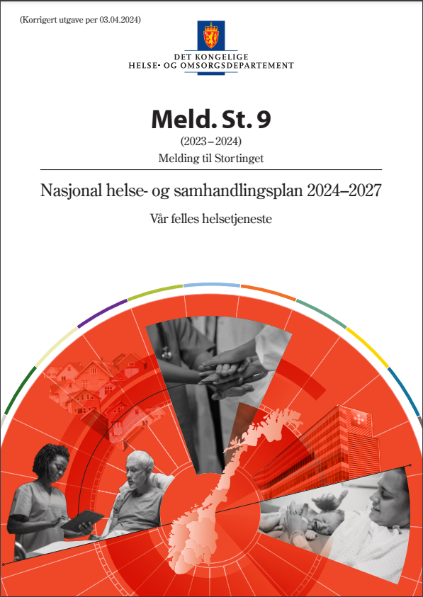
Helsedata skal gi samfunnsnytte
Notes:
Helsedatastrategi for FHI må være i tråd med overordnete føringer:
Nasjonal helse- og samhandlingsplan peker på to store utfordringer: 1. Mangel på personell 2. For dårlig sammenheng mellom tjenestene 3.Likeverdig tilgang på helsetjenester
Helsepersonellkommisjonens rapport utdyper utfordringene med mangel på helsepersonell og peker blant annet på behovet for omdisponering av personell til kommunale tjenester, prioritering og innovasjon for mer effektiv bruk av helsepersonell
Folkehelsemeldingen er tydelig på overordnet ambisjon: Utjevne sosiale helseforskjeller
En motstandsdyktig helseberedskap snakker om to viktige «grep»: Legge til rette for skalering fra fredstid til krise. Sikring gjennom nasjonalt og internasjonalt samarbeid.
Nasjonal e-helsestrategi har som mål å understøtte: 1. Kvalitet og sammenheng i tjenestene 2. Bærekraftig helse- og omsorgssektor 3. Innovasjonskraft

Slide 10
Strategiske mål og delmål
Delmål 2025-2027:
Internt mål:
1
Rask søknadsprosess
Tilpasset tilgjengeliggjøring
Økt selvbetjening
Data og statistikk skal raskt ut
2
Hele kommunens tjenestetilbud
Løpende data
Belyse tjenester i stor utvikling
Data skal bli rikere, særlig om kommunenes tjenester og befolkning
Vi har effektive verdikjeder
i
vårt felles hus
3
Rapporteringsbyrden for helsepersonell skal reduseres
Relevant og oppdatert
Så enkelt som mulig
Mest mulig automatisert
4
Nasjonalt og internasjonalt samarbeid skal gjøre oss sterke i krise og relevante i kunnskapsutvikling
Sammen i krise
Data i verdensklasse
Europeisk etterlevelse
5
Befolkningens tillit skal bevares gjennom forsvarlig behandling av helsedata
Åpenhet rundt databehandling
Ivareta deltakernes rettigheter
Være føre vár
Notes:
Med utgangspunkt i historikk, utfordringsbilde og overordnete føringer har vi utviklet en strategi i fem mål med delmål.
Samt et internt mål, som handler om hvordan vi skal hvordan vi skal jobbe for å nå målene i strategien.

Slide 11
Status Helsedataservice

Slide 12
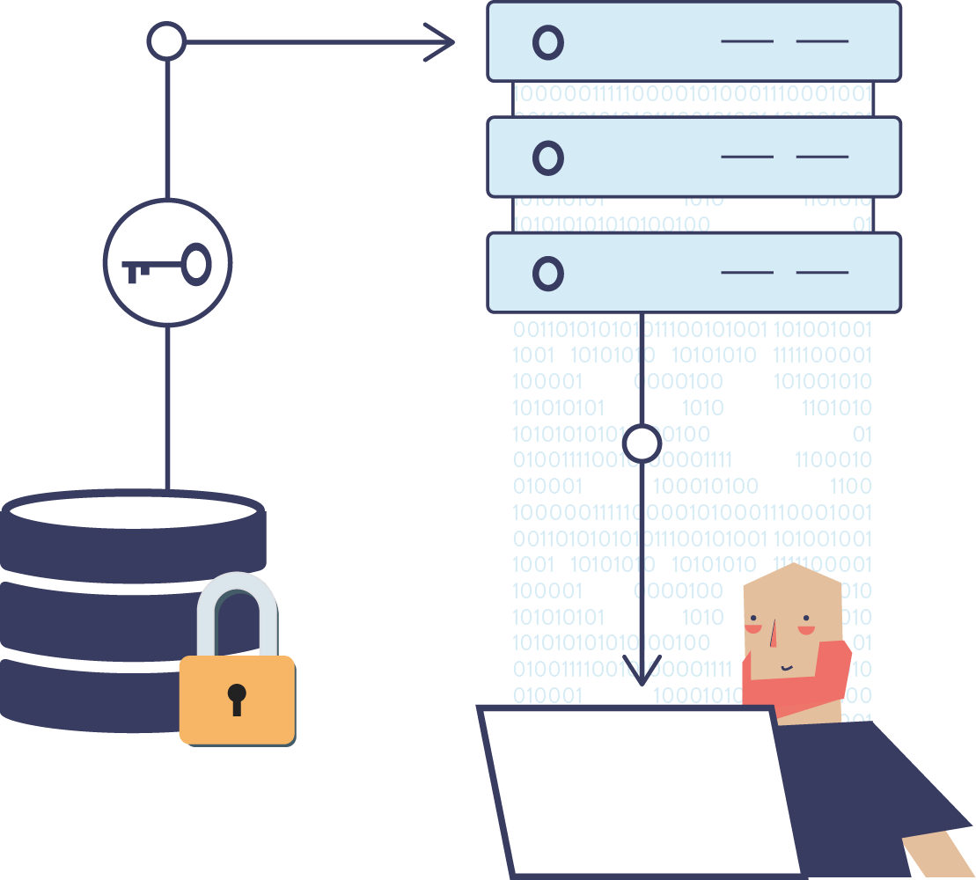
100 kilder
Veiledning og informasjon
Portalen helsedata.no
Felles saksbehandlingsløsning
Norsk pasientregister​​
Kommunalt pasient- og brukerregister​​
Dødsårsaksregisteret​​
Medisinsk fødselsregister​​
Meldingssystemet for smittsomme sykdommer​​
Nasjonalt vaksinasjonsregister (SYSVAK).​​
Nasjonalt register over hjerte- og karlidelser​​
System for bivirkningsrapportering​​
Legemiddelregisteret​​
Helsearkivregisteret​​
Kreftregisteret​
PEGA
Variabel- og kildeutforsker
Felles nasjonalt søknadsskjema
EHDS
Health Data Access Body
Nasjonal inngang
for helsedata
til sekundærbruk
Nasjonal tilgangsforvalter
og myndighetsutøver
47 kilder
50 kilder
www.helsedata.no
11 kilder
Illustrasjoner: FHI
www.helsedata.no
service@helsedata.no

Slide 13
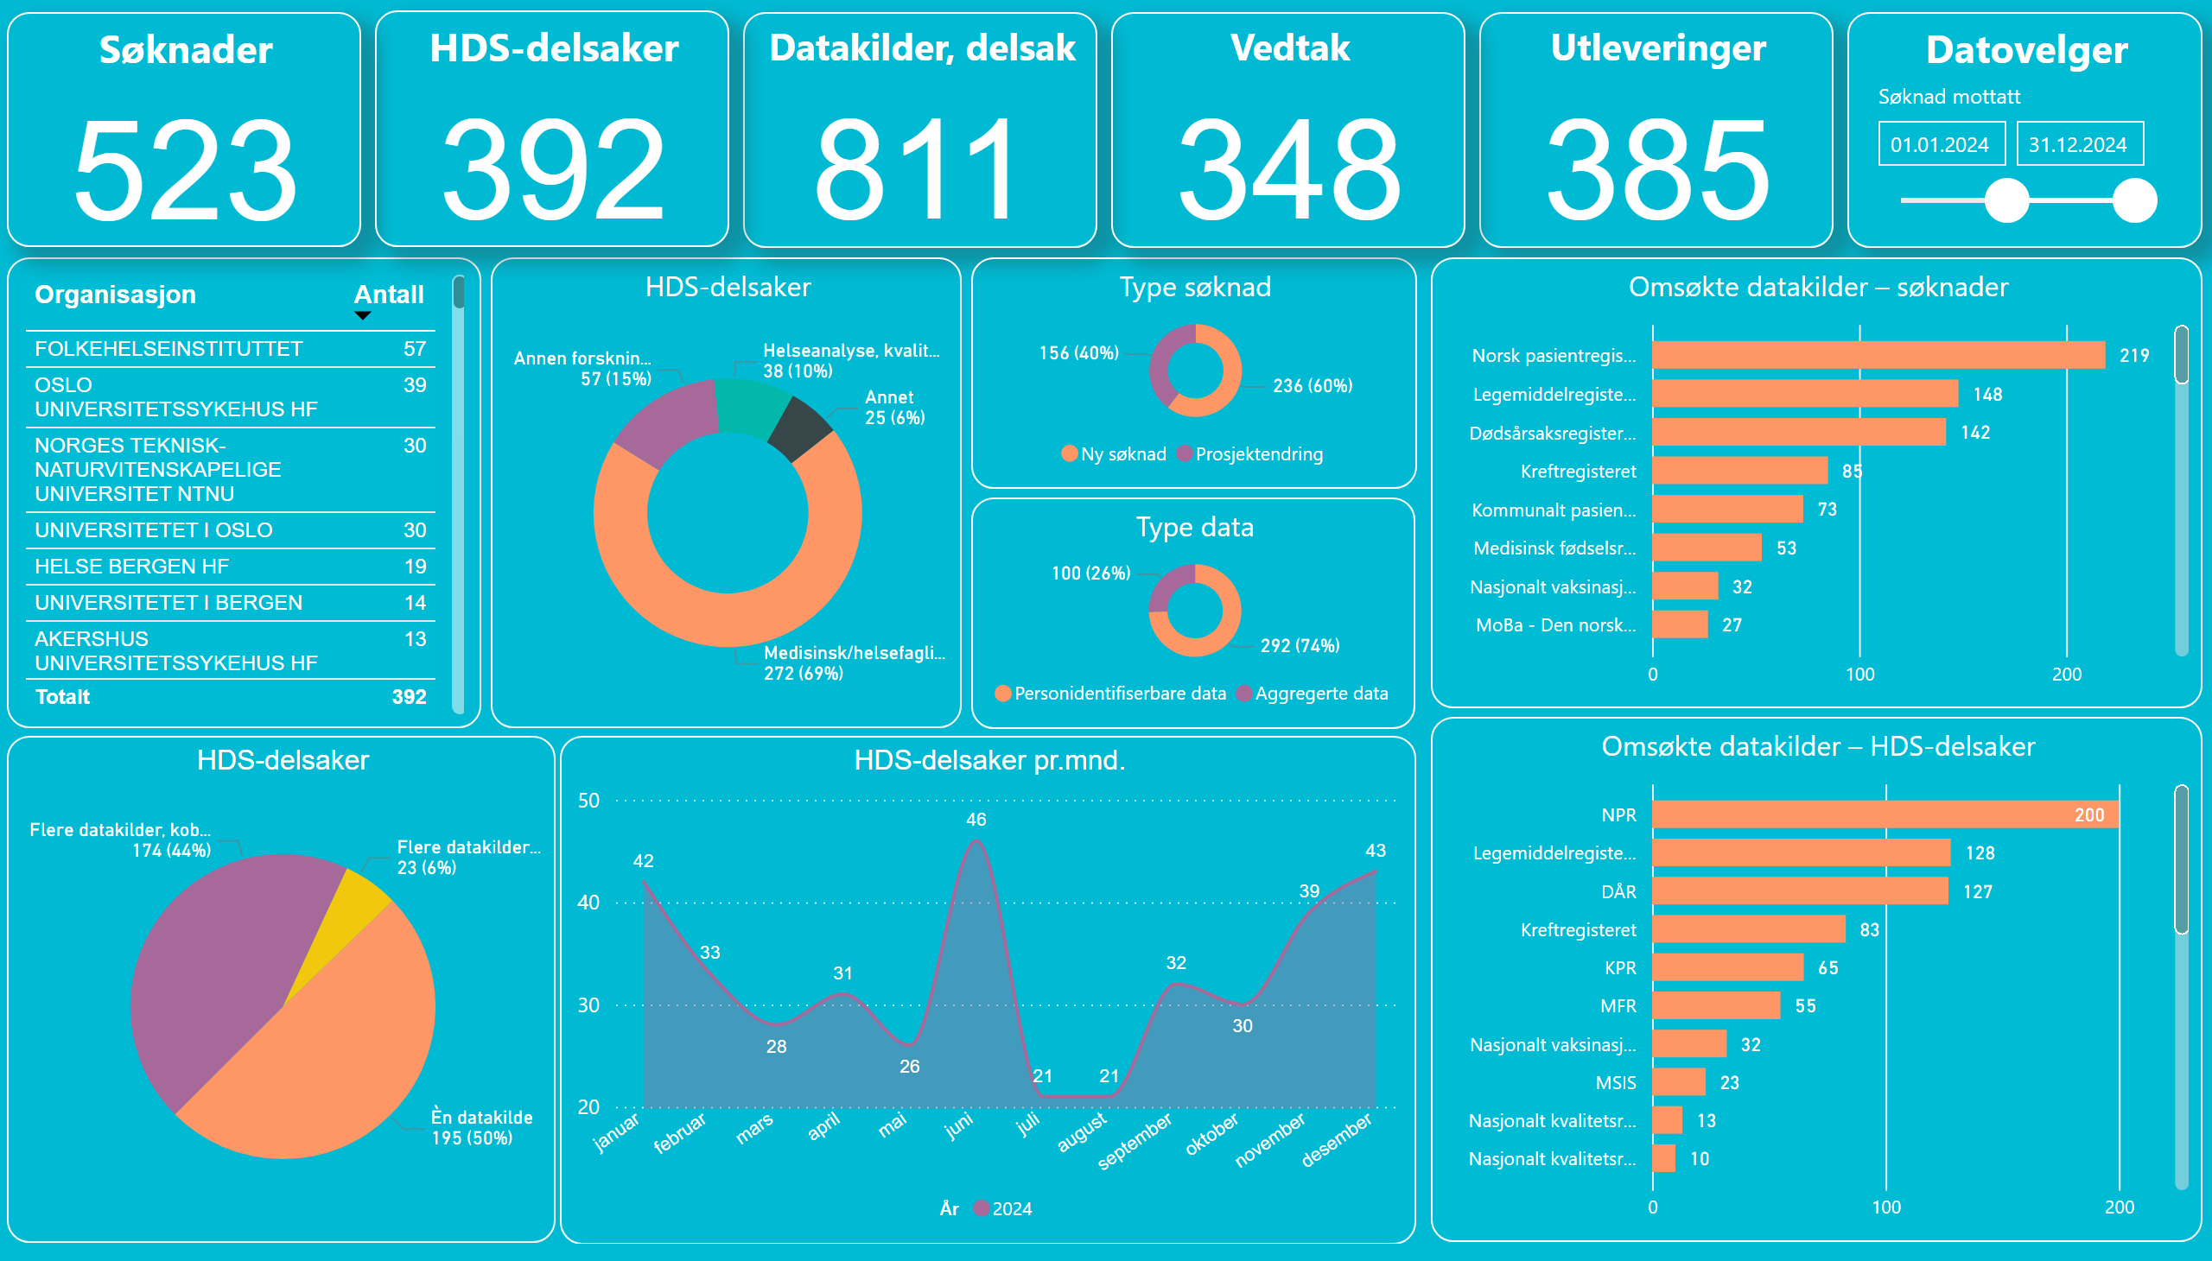
HDS-vedtaksmyndighet

Slide 14
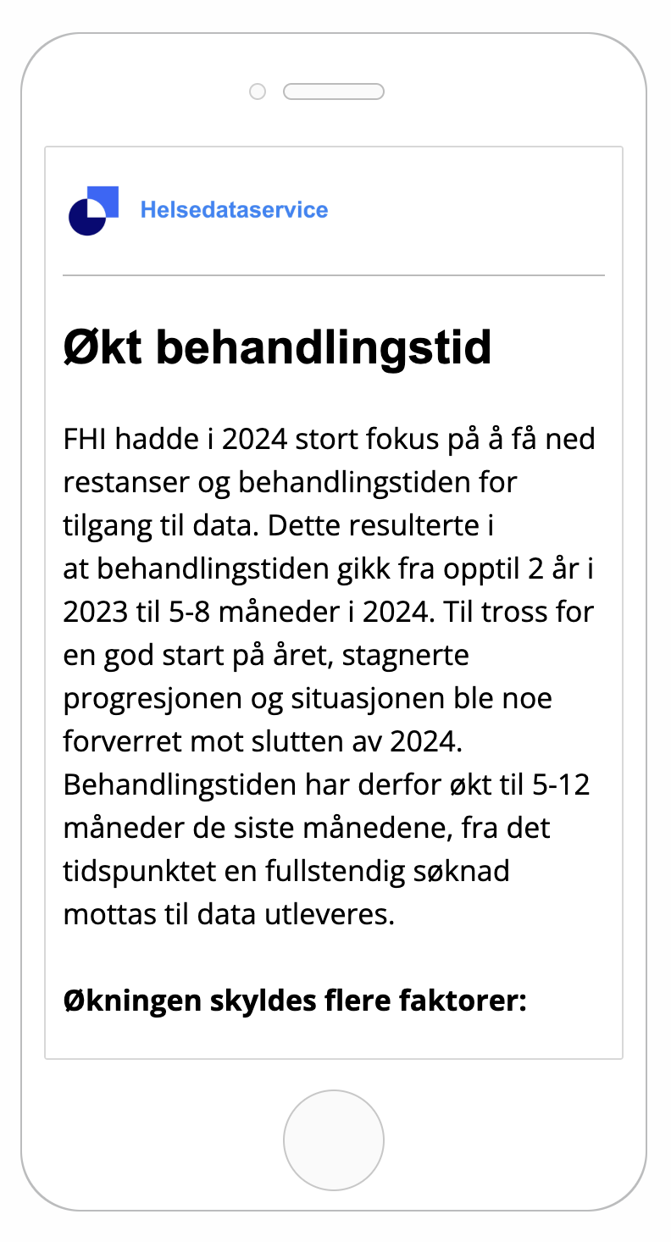
Behandlingstid og utleveringstid
FHI hadde i 2024 stort fokus på å få ned restanser og behandlingstiden for tilgang til data. Dette resulterte i at behandlingstiden gikk fra opptil 2 år i 2023 til 5-8 måneder i 2024.
Til tross for en god start på året, stagnerte progresjonen og situasjonen ble noe forverret mot slutten av 2024. Behandlingstiden har derfor økt til 5-12 måneder de siste månedene, fra det tidspunktet en fullstendig søknad mottas til data utleveres.
FHI setter nå i verk tiltak for å snu trenden og redusere behandlingstiden ytterligere hos Helsedataservice i 2025.

Slide 15
Eksempler på hvordan vi henter ut nytten av gode helsedata

Slide 16
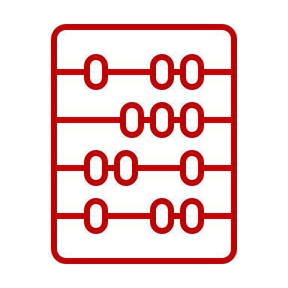
Nytten av gode helsedata
Aggregert statistikk fra åpent API
DÅR
LMR
FHI statistikk admin
MFR
FHI statistikk åpent API
DÅR
LMR
MFR
HKR
statistikk.fhi.no
Faktabaserte beslutninger
NPR
HKR
NPR
KPR
KPR
SYSVAK
Oppdatert helsepersonell
Opplyst befolkning
NN
Notes:
I fjor lanserte FHI sin nye løsning for publisering av aggregert/ anonym statistikk, FHI statistikk. Denne løsningen ble utviklet for å gjøre statistikkdata mer tilgjengelige og bidra til mer effektiv bruk av statistikken.
Aggregert statistikk, p.t. hovedsakelig fra registrene, publiseres via et åpent API og FHI selv bruker også dette API for å vise statistikken visuelt for publikum på FHIs nettsider, i FHI statistikk.
Behovet for åpent API ble særlig tydelig under pandemien, der media, kommuner, regjeringen og andre hadde behov for rask og oppdatert informasjon om blant annet forekomst av smitte og vaksinering.
Et åpent API vil være arbeidsbesparende for mange forskjellige aktører som bruker statistikkene fra våre kilder, blant annet kommuner og sentralforvaltningen, som vil kunne få disse tallene direkte opp i sine egne visualiserings- og styringssystemer, mediehusene som kan lettere rapportere tall i sine nyhetsartikler eller forskere som kan lett hente og bruke statistikkene i sitt arbeid.
Nettsiden FHI statistikk er tilpasset visning på mobil.
I denne løsningen publiserer også FHI den helsestatistikken som etter statistikkloven regnes som OFFISIELL NORSK STATISTIKK. FHI er en av 16 ansvarlige norske myndigheter som produserer offisiell statistikk.
FHI har som mål å lansere stadig mer statistikk gjennom denne løsningen.
*******************************
API (application programing interface) = maskinlesbart grensesnitt
API integrasjon muliggjør real-time (sanntids) datadeling og bedre funksjonalitet mellom applikasjoner (systemer)
API integrasjon automatiserer prosesser mellom systemene ved sømløs datadeling og færre manuelle feil
API integrasjon muliggjøre at man kan kombinere data fra flere kilder i for eksempel et dashboard -> bedre beslutningsgrunnlag

Slide 17
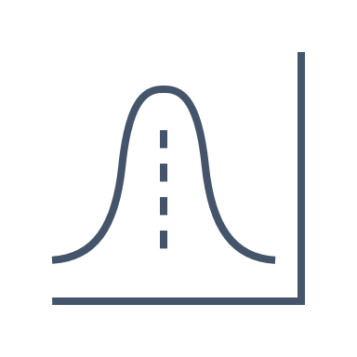
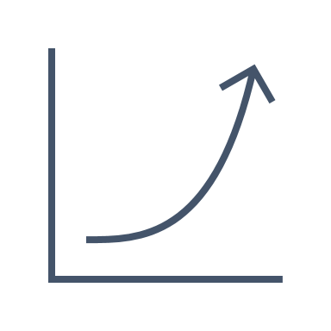
Nytten av gode helsedata
Tilbakedeling av data om antibiotikaforskrivning til fastleger
Ingen innsikt
Oversikt
Kvalitet i praksis
Antibiotikarapport
Antibiotika
LMR
KPR
Notes:
Antibiotikaresistens er en global helseutfordring, og statusen for antibiotikaresistens i verden er bekymringsfull.
«Antibiotikerapporten» kan bevisstgjøre fastlegene i deres egen praksis på utskrivning av antibiotikaresepter
Legene logger seg på via Helsedirektoratets tjenesteportal for helseaktører for å få tilgang til sin rapport.
Snarlig lanseres også et tilpasset kurs fra ASP ved UiO der legene kan diskutere rapporten med sine kolleger, og få kurspoeng.
Løsningen inngår i felles nasjonal innsats for forebygging av antimikrobiell resistens
https://folkehelse.sharepoint.com/sites/Nyheter/SitePages/Nyhetsartikkel(2).aspx

Slide 18
Nytten av gode helsedata
Forstå sykdomsutvikling i lys av arv og miljø
Miljø
Arv
Sykdom
KRG
MoBa
HKR
NPR
235 000
Genotypet
LMR
DÅR
Notes:
MoBa er en av verdens største befolkningsbaserte helseundersøkelser med 114 000 barn 95 000 mødre, 75 000 fedre
Deltakerne har over mange år svart på spørsmål om menge ulike forhold som kan påvirke deres helse, hva folk spiser, søvn, stress, bruk av hverdagsprodukter m.m
I tillegg har de bidratt med prøver av blod, urin, morsmelk og tenner (barns melketenner)
Det biologiske materialet er nå analysert og omdannet til biologiske data
Som en del av de biologiske dataene har FHI nå genotypet datasett for 235 000 nordmenn. Datasettene vil bli tilgjengelig for forskning om ca en måned.
Når vi kan koble spørreskjemadata om miljøpåvirkning sammen med dataene om genetikk og videre med data om sykdommer, kan vi bedre forstå om sykdom skyldes miljøfaktorer eller genetiske disposisjoner
Vi ser en økning i kreftdiagnoser hos unge mennesker. Andel under 50 med kreft øker, noe vi trenger å forstå bedre bakgrunnen for
Blant deltakerne i MoBa finnes det 10 000 personer med en kreftdiagnose. Ved å koble disse dataene med data fra kreftregisteret, og norsk pasientregister (data om behandling) kan vi komme nærmere å forstå årsakssammenhenger
Dette tallet vil øke kraftig de neste tiårene da man regner med a ca 1/3 av befolkningen vil få en kreftdiagnose i løpet av livet.
- innen kreft

Slide 19
Nytten av gode helsedata
Bedre mulighet til å følge pasienten gjennom hele forløp
NPR
KPR
Felles dataplattform: daglig oppdatering, felles begreper
somatiske sykehus
helsestasjon
skolehelsetjeneste
avtalespesialister
fastleger
AMK-sentraler
tannleger
enheter psykisk helsevern og rus
helse- og omsorgstjenester
sykehus medisinsk strålebruk
rehabiliterings-institusjoner
Notes:
Vi jobber med ny dataplattform for KPR og NPR.
Som del av arbeidet jobber vi med nye tjenesteområder i KPR i kombinasjon med hyppigere oppdateringer av data.
Dette gir mange muligheter for at data i både KPR og NPR kan brukes på flere og nye måter.
Ny, modernisert plattform, mer effektiv innhenting av data
Daglig oppdatering mulighet for mer aktuelle analyser
Nye data som belyser kommunale tjenester: skolehelsetjeneste, helsestasjon, tannhelse, kommunale helse- og omsorgstjenester
Mulighet til å se helhetlig på forløp, følge pasienten
Følge pasienten på tvers av enheter, sektor og koble med andre kilder som for eksempel sosioøkonomiske data
Standardisering av begreper viktig forutsetning for sammenstilling av data

Slide 20
Nytten av gode helsedata
Oversikt over smitte og vaksinasjon i kommunene
Ingen innsikt
Oversikt
Tiltak
SYSVAK
x
MSIS
KPR
Kommune-overlege
Notes:
Et utvalg kommuneleger får høsten 2024 for første gang tilgang til data som gir dem oversikt over smittesituasjonen i egen kommune
Kommuneoverleger har ikke hatt tilgang til denne typen data før, da data brutt ned på dette nivået ofte blir indirekte identifiserbare.
Men nå er disse dataene tilgjengelig bak pålogging
Kommuneoverleger kan se utviklingen i antall smittede, for eksempel influensa, fordelt på aldersgrupper, kjønn og bydeler
De kan også følge med på nabokommuner og sammenlikne med landsgjennomsnitt, og de kan se smitte i sammenheng med vaksinasjonstall (ikke andeler ennå, men det kommer)
Dette setter kommuneoverleger i stand til å informere i egen kommune, gi anbefalinger og iverksette forebyggende tiltak og smitteverntiltak ved større utbrudd
[prosjektnavn] og [nettside] og [kontaktperson]

Slide 21
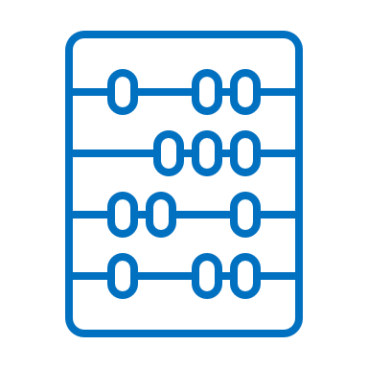
Nytten av gode helsedata
I utvikling: infrastruktur for analyse og statistikk basert på koblede data
Register 1
Data og analyse-/statistikkinfrastruktur
Skreddersydd anonym statistikk og analyse
Datalager
Analyserom
Sensitive data
Utvalg
Sammenstilte opplysninger i dataminimerte dataprodukter
Register 2
Spørringer
Sensitive data
Utvalg
Råd til myndigheter
Overvåking innen smittevern
Bivirkninger av vaksine og andre legemidler
Innsikt til andre myndighetsorganer (DMP m.fl)
Innsikt til næringsaktører, media m.fl (på bestilling)
Register 3
Sensitive data
Utvalg
Tilgangsstyring og logging
Sikker FHI infrastruktur
Notes:
Helseregisterloven § 19c jfr. §19 gir oss (dataansvarlig) lov til å utarbeide og offentliggjøre relevant statistikk basert på sammenstilte registeropplysninger
Til myndighetsformål, men også på forespørsel, dersom det er innenfor registrenes formål
Utarbeidet statistikk skal være anonym og det er strenge regler knyttet til løsninger og prosesser for hvordan slik sammenstilling, analyse og statistikkproduksjon skal foregå, for å ivareta personvern og informasjonssikkerhet
Registrene tilgjengeliggjør delmengde med opplysninger med Stat19 spesifikk pseudonymisert personidentifikator (Hashing #1)
Utvalget legges i database hvor de ulike registeropplysningene er tilgjengelig som dataminimerte dataprodukter. Aktiviteten her er tilgangsstyrt og bruken logges.
Det gjøres «on-the-fly» spørringer (views/sql-spørringer) mot databasen, returnerer tillatte dataminimerte dataprodukter inni analyserommet og analyser kan skje på sammenstilte opplysninger.
Spørringer mot databasen tilgangsstyres og logges
Analyserommene fylles med dataminimerte dataprodukt med teamspesifikk pseudonymisert personidentifikator, Hashing #2
I analyserom sammenstilles opplysninger, det benyttes i analyse, i en tilgangsstyrt mappe for hvert statistikkteam, spesifikt formål beskrevet i en statistikkprotokoll.
Statistikk og analyser kan deles med brukere «på utsiden», men all statistikk skal være anonym
HUsk HElseunders;kelsene p[ denne sliden
Arbeidet med å etablere et slik «analysehus» er i gang

Slide 22
Nytten av gode helsedata
Overvåking av smittsomme sykdommer basert på koblede data
Samle og hente fra kilder
Sammen-stille og analysere
Presentere og dele resultater
Referanselab
Analysehuset for smittevern
FHI: overvåkere, utbruddsetterforskere, rådgivere
MSIS
Med/mikro-biologisk lab
ECDC, EU, WHO
MSIS Lab
Helsemyndigheter
SYSVAK
Lege
BIVAK
Smittevernleger HF og helsetjenesten
Pasient
Annen helsetj.
Med/mikrobiologiske laboratorier
Andre data
Helse-registre
Kommuneleger
Avløp
Utvalgs-under-søkelser
Anonym overvåkings-statistikk (§19)
Andre overvåkings-resultater
Media
Vesuv og hendelser
Andre registre
Befolkning
Notes:
Analysehuset bygges som kjernen
MSIS-meldingsskjema byttes ut med en forenklet digital løsning
MSIS-labdatabase får lagre personid for alle prøvesvar
Data fra helseregistre og andre kilder kan behandles i Analysehuset
MSIS og SYSVAK må kunne berikes med data fra andre kilder gjennom Analysehuset
Individopplysninger kan i noen tilfeller deles med kommunelegene, smittevernlegene ved sykehusene og Referanselaboratoriene
Digital infrastruktur for varsling og hendelsesovervåking utvikles
Avløpsovervåking gjøres varig
Nye datastrømmer prøves ut, inkludert med kunstig intelligens
Utvalgsundersøkelser blir en del av overvåkingen

Slide 23
Nytten av gode helsedata – modell for skreddersydd statistikk
For søkere som kun ønsker resultater – og ikke vil gjøre analysene selv
Raskt gjennom HDS – ny §19 «motorvei»*
Søker:
Enkel søknad til Helsedata-service (HDS)
Registerforvalter/analyseteam:
Foreslår analyseprotokoll. Sendes søker.
Når analyseprotokoll, tids- og kostnadsestimat er godkjent av søker:
Registeranalytiker gjør analyser på registerdata
(Koblede data: feks KRG, NPR, LMR osv)
Analyser loggføres
Anonymiseringsprotokoll
HDS-vedtak
Dialog
Anonyme resultater til søker
*Helseregisterloven §19

Slide 24
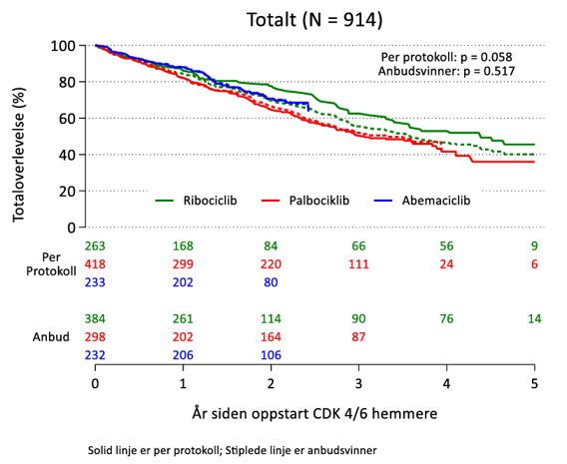
Nytten av gode helsedata – skreddersydd statistikk
Effekten av ulike kreftlegemidler på overlevelse av spesifikk kreftform: Real-world analyse
Spørsmål:
Hva er overlevelsen av tre ulike medikamenter (X, Y og Z)?
Hva er overlevelsen etter justering for komorbiditet og annen medikamentbruk?
X
Y
Z

Slide 25
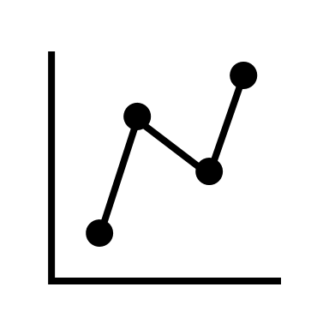
Nytten av gode helsedata – SSB/SIKT sin microdata.no løsning
For forskere som vil gjøre analysene selv – helst i dag!
Bruker ved institusjon med AVTALE med SSB/SIKT
Bruker skriver
og kjører program/skript
Bak muren: Microdata analyse på reelle data
Alt loggføres på bruker ID
Anonyme resultater
Bruker kan IKKE laste ned individdata
Diverse tiltak under analysene for å tåkelegge/anonymisere output
:
SISTE: Løsning kommer i 2025:
SIKT fullfører utbedringer etter hull funnet av Kreftregisterets statistikere
FHI Hackaton
DPIA/ROS

Slide 26
Sikkerhet

Slide 27
Ny sikkerhetspolitisk virkelighet – Et skjerpet trusselbilde
-Etterretningstrusselen er HØY
Helsedata har høy verdi for trusselaktører

Slide 28
Trusselbildet - Verdien av helsedata
En fremmed stat kan bruke informasjonen fra norske helsedata til en rekke formål, blant annet:
Overvåking av befolkningens helse: Dette kan gi en indikasjon på eventuelle utbrudd av smittsomme sykdommer eller andre helsetrusler. Overvåke effekt av angrep.
Identifisering av sårbare grupper: Dette kan være nyttig for å forstå hvilke grupper som er mest utsatt for visse sykdommer eller helseproblemer.
Utvikling av biologiske våpen: Informasjon om genetiske data kan potensielt brukes til å utvikle biologiske våpen som er målrettet mot visse befolkningsgrupper.
Påvirkningsoperasjoner: Informasjon om helsetilstanden til enkeltpersoner eller grupper kan brukes til å utøve press, undergraving og polarisering, eller påvirke beslutninger.
Rekruttering av agenter: Tilgang til helseinformasjon kan gjøre det lettere å identifisere personer med visse egenskaper eller sårbarheter som kan være interessante for en etterretningstjeneste.

Slide 29
Hva gjør vi for å trygge helsedata?
Informasjonssikkerhet og personvern
Sikkerhetsrammeverk basert på standarder for beste praksis
Sikker infrastruktur og sikre systemer basert på bl.a. NSMs grunnprinsipper
Personvern inkludert i alle vurderinger
SPUHiN - Sikre analyserom og sikker datatransport
Samarbeid med UiO TSD, UiB Safe og NTNU Hunt Cloud
Utvikler nasjonale krav til sikre analyserom (inkl. sertifisering)
Etablere Nasjonalt teknisk kontaktpunkt og løsning for datatransport
Samarbeid Nortre – Nasjonal infrastruktur for sensitive data
Nortre er samarbeid mellom TDS, UiB Safe og Hunt Cloud
10 millioner NOK i 2025 for å blant annet møte fremtidige krav fra EHDS
Notes:
Folkehelseinstituttet (FHI) ivaretar informasjonssikkerheten i helseregistrene ved å implementere et sikkerhetsrammeverk basert på Nasjonal Sikkerhetsmyndighet (NSM) sine grunnprinsipper, samt ved å følge lov om digital sikkerhet og personvernforordningen (GDPR) for å sikre etisk forsvarlig behandling av helseopplysninger

Slide 30
Avslutning

Slide 31
Store oppgaver, store miljøer, stor produksjon
315 | Medarbeidere (lokalisering i kart)
17 | Nasjonale registre
22 | Medisinske kvalitetsregistre
4 | Nasjonale helseundersøkelser
3 | Screeningprogrammer
2 | Biobanker
400 | Tilgjengeliggjøringer av data/år (søknad)
6500 | Utleveringer fra biobank
100 | Kildebeskrivelser på helsedata.no
27 | Datakilder i variabelutforsker
240 | Statistikkpubliseringer
Trondheim 66
Levanger 1
Tynset 11
Bergen 77
Oslo 160
Notes:
Vår største oppgave er å holde hjulene i gang
Strategien vil ikke synliggjøre alle aktiviteter vi jobber med til daglig, vår «running business»
Det betyr ikke at disse er nedprioritert eller uviktige
Hver dag samles, bearbeides, sikres og tilgjengeliggjøres store mengder data
Disse oppgavene utfører vi med faglig integritet og åpenhet (FHIs verdier)

Slide 32
Mye er veldig bra!
Datasamlinger med kvalitet i verdensklasse, under «samme tak»
Ett samlet søknadsmottak med vedtaksmyndighet
Samlet informasjon om innhold i datakildene (helsedata.no)
Forutsigbar og rask saksbehandling og tilgjengeliggjøring av de fleste søknader
Statistikk lett tilgjengelig (i vekst og utvikling)
Brukertilpassede dataprodukter og tjenester (i vekst og utvikling)
Arenaer for involvering og dialog med brukerne av data
Notes:
Vi kan glede oss over:
Datasamlinger med kvalitet i verdensklasse, under «samme tak»
Helsedata «fra vugge til grav» er nå samlet i samme organisasjon
Datasamlingene har svært høy kvalitet: hele befolkningen er med, data kan kobles gjennom fødselsnummer
Vi er et samlet, kraftfullt og kompetent miljø. Vi deler nå innsikt og erfaringer, lærer av hverandre og forbedrer kontinuerlig
Ett samlet søknadsmottak med vedtaksmyndighet
Helsedataservice etablert i 2021
De fleste andre land har ikke en slik funksjon. Finland, Danmark og Frankrike er sammen med oss blant få land som har dette på plass.
En slik funksjon kommer som krav som en del av EHDS-forordningen. Vi var tidlig ute.
Samlet informasjon om innhold i datakildene (helsedata.no)
Vi har en nasjonal metadataportal med informasjon om kilder og variabler.
Denne har vi jobbet med siden 2017.
Kildebeskrivelser for nærmere 100 datakilder og metadatakatalog og variabelutforsker for 27 datakilder
Variabelutforsker med beskrivelse av 32 236 variabler, og vi utvikler katalogen kontinuerlig.
Vi er helt i europatoppen med denne typen løsning. Vi etterlever på denne måten FAIR-prinsippene langt på vei
Helsedata.no er også inngangsport til felles søknadsskjema
Rask saksbehandling av veldig mye
Å få tilgjengeliggjort data etter søknad tar i dag i gjennomsnitt ca 8-12 mnd
Mange saker behandles raskere (enkle saker), og innenfor fristene
Det kan høres lenge ut, men vi må se på utviklingen. For noen år tilbake tok det i gjennomsnitt ca 2 år
Og dessuten: den positive nedgangen i saksbehandlingstid har foregått i en periode hvor kompleksiteten i sakene samtidig har gått OPP (ønske om store datamengder og mange kilder). Det er all grunn til å være stolt av dette.
Vi må også ta med oss at det positive i at vi nå har forutsigbarhet. Brukere av data kan planlegge rundt en forventet dataleveranse. Det er også en stor forbedring.
Og ser vi rundt oss kan vi også være fornøyde. Mange peker på Finland som «best i klassen». Går vi på Findata.fi ser vi at de viser de til gjennomsnittlig saksbehandlingstid på 6-11 mnd (3-5 mnd på vedtak, 3-6 mnd på tilgjengeliggjøring av data).
Statistikk lett tilgjengelig (i vekst)
I 2023 lanserte FHI ny statistikkbank, med mulighet for å velge og sammenstille data i egne tabeller og grafiske fremstillinger
Noe statistikk (fra MSIS og deler av SYSVAK) er tilgjengelig i den nye løsningen og vi er i prosess med å løfte mer statistikk tilknyttet de ulike registrene over på denne nye, brukervennlige løsningen (trinnvis)
Vi gjør samtidig statistikken tilgjengelig gjennom i Åpent API, slik at den blir maskinlesbar og lettere kan hentes og brukes i andre systemer for videre analyse, visualisering og formidling av relevant informasjon
Kreftregisteret har allerede en svært god statistikkbank, med mulighet for å lage egne tabeller, figurer og kartvisning. Denne utvides stadig med nytt innhold
Brukertilpassede dataprodukter og tjenester (i vekst)
Utvikler stadig flere tilpassede dataprodukter for å gjøre data tilgjengelig og relevant for bruk, for eksempel i helsetjenesten
Statistikk til kommuneoverleger for overvåking av smittsomme sykdommer (bak pålogging – indirekte identifiserbar). Fra og med denne influensaesongen vil 8 (pilot) kommuneoverleger få tilgang til sensitiv smittestatistikk bak sikker pålogging (med helse ID, blant annet via Helsedirektoratets tjenesteportal for helsepersonell). De vil få statistikk over utbredelse av influensa, vaksinasjon og testing for sin kommune, med mulighet for å sammenlikne med andre kommuner, sortere på kjønn og alder og sammenholde med fjorårets statistikk. Denne typen data har de ikke hatt tilgang til før. Setter kommuneoverlegene i en mye bedre posisjon til å overvåke og iverksette tiltak. Løsningen vil bli utvidet med andre sykdommer etterhvert, kan brukes for eks covid, kikhoste m.m.
Allmennlegedata til fastleger og kommuneoverleger. Påloggingsløsning (via Helsedirektoratets tjenesteportal for helsepersonell) for fastleger og kommuneoverleger med tilgang til statistikk basert på oppgjørsdata for fastleger. Statistikken forteller om fastlegenes aktivitet. Kom i 2022/23, er i kontinuerlig forbedring. Fastleger kan se statistikk over egen aktivitet og sammenlikne med andres. Kommuneleger kan se aktivitet i egen kommune og sammenlikne med andre kommuner. Data kommer inn daglig, men publiseres med en forsinkelse på 60 dager for at data skal være komplett (ujevn innsending av oppgjør) og statistikken skal være god
Forskrivningsstatistikk til fastleger («Antibiotikarapport»). Løsning publisert i 2024. Pålogging (via Helsedirektoratets tjenesteportal for helsepersonell). Fastleger får tilgang på detaljerte og gjennomarbeidete oversikter over hvor mye og til hvilke sykdommer de har foreskrevet antibiotika.
Kreftstatistikk, og etter hvert KPR og NPR-statistikk på microdata.no. FHI samarbeider med SSB og Sikt om å gjøre kreftstatistikk tilgjengelig via microdata.no. Vil (bak påloggingsløsning) bli mulig å sammenstille kreftdata med sosioøkonomiske data fra SSB, lage egne tabeller og grafiske visninger. Brukere må autoriseres av egen institusjon og må autentisere seg via ID-porten. Sluttbruker ser aldri individdata, kun resultat av analysene etter at de har gått gjennom et anonymiseringslag. Vi er nå i testfase for å sikre at løsningen fungerer som den skal (med spesiell fokus på anonymiseringslaget). Før vi kan sette i produksjon, må vi avklare tolkningen av Helseregisterloven § 19 sammen med HOD og Hdir. Diskusjonen er hvorvidt data kan anses som anonyme hvis det finnes en nøkkel for sammenstilling noe sted i systemet. NPR er også godt i gang ligger rett bak i løypa.
Hyppigere oppdatering og bredere datagrunnlag i KPR for tilbakedeling til tjenesten. Med ny dataplattform for KPR og NPR vil data og statistikk bli mye hyppigere oppdatert. KPR-data oppdateres nå årlig og NPR-data månedlig. Vi vil hente inn nye data (skolehelsetjeneste og helsestasjon i første omgang) til ny plattform. Da vil data oppdateres daglig. Gradvis vil vi også innholdet i dagens KPR og NPR hentes inn til ny plattform og bli daglig oppdatert. Utvidet data om kommunale helsetjenester i KPR, med tilbakedeling til tjenesten. KPR utvides med flere data om den kommunale helsetjenesten. I løpet av 2025 vil data om skolehelsetjeneste og helsestasjon bli tilgjengelig i KPR. Fra 2026 vil data om tannhelsetjenesten bli tilgjengelig. Disse dataene vil vi gjerne dele tilbake til tjenesten, tilpasset tjenestens behov. Litt på samme måte som vi nå deler tilbake allmennlegestatistikk til fastleger, og smittestatistikk til kommuneoverlege. For å få til dette vil vi søke HOD om midler i statsbudsjettets «satsingsforslag».
Informasjon om legemidler gitt ved sykehus i legemiddelregisteret. Legemiddelregisteret utvides nå med informasjon om legemidler tildelt ved institusjoner. I første omgang sykehusene, etter hvert også institusjoner i kommunale helsetjenester. Med dette vil vi kunne gjøre statistikk tilgjengelig for institusjonene, for sammenlikning på tvers, følge utvikling over tid m.m så de bedre kan se trender i for eksempel antibiotikabruk i og på tvers av institusjoner (noe som ofte overvåkes per institusjon i dag). Helsemyndigheter får bedre oversikt over hvordan og for hvilke tilstander medisiner brukes i institusjoner. Det gir også bedre mulighet til å fange opp farlige eller hyppig forekommende bivirkninger av medisiner gitt både på resept (registrert i LMR i dag) og i institusjoner.
System for rask produksjon av skreddersydd statistikk innen kreft basert på store datasett. Et system for skreddersydd statistikk som inneholder: Kartlegging av relevant infrastruktur, datakilder og behov. Bedre arbeidsflyt, herunder se på mulighetene til forenklet søknadsprosess i HDS. Forslag til rutine for analyseprotokoller for skreddersydd statistikk, anonymiseringsrutiner. Finansieringsmodell
Federerte analyser og syntetiske datasett i Kreftregisteret. Vi jobber med flere løsninger for å gjøre data tilgjengelig uten at individdata skal tas ut av registrene og distribueres. Konkret: federerte analyser og at vi jobber med å få på plass gode syntetiske data som skal kunne brukes til endel formål for å unngå å bruke reelle data. Dette kan bli en mulighet for forskere til å utforske dataformater og -strukturer og preparere skript før de får tilgang til reelle data etc. På denne måten kan både forskere og vi spare tid på at søknadene blir mer presise.
Trygg deling og analyse gjennom samarbeid om sikre analyserom, sikker datatransport og nedlastningskontroll. Når det gjelder sensitive helsedata kan vi ikke bare ha som mål at det skal gå raskt, det må også være trygt. I en urolig tid er dette viktigere enn noen gang. I samarbeid med universitetssektoren utarbeider vi nå veiledning/kravspesifikasjoner for hva som er sikre analyserom med blant annet nedlastningskontroll og krav tom sikker datatransport inn i analyserom. Arbeidet legger grunnlag for å kunne stille krav og kontrollere etterlevelse, slik at vi hever sikkerheten rundt tilgjengeliggjøring av helsedata.
Arenaer for involvering og dialog med brukerne av data
Helsedatarådet for involvering og innspill til utviklingen på helsedatafeltet , med representasjon fra KS, RHF’ene, UH-sektoren, institutt-sektoren, legemiddelindustrien, nasjonal forskningsetisk komité for medisin og helse (NEM), pasient- og brukerorganisasjoner, Norsk Helsenett, Kunnskapsdepartementet, IKT-norge, Kunnskapssektorens tjenesteleverandør (SIKT), Direktoratet for høyere utdanning og kompetanse, Direktoratet for medisinske produkter, Forskningsrådet, Statistisk sentralbyrå, Senter for klinisk dokumentasjon og evaluering (SKDE), Helsedirektoratet (og snart Direktoratet for strålevern og atomsikkerhet DSA)
Rådsmodellen for e-helse for koordinering av utvikling av nasjonale digitale tjenester med representanter fra alle deler av helsesektor, i tre nivåer
Samarbeidsavtaler med hhv Helsedirektoratet, Direktoratet for medisinske produkter, og Direktoratet for strålevern og atomsikkerhet

Slide 33
Verdien av rask tilgang til helsedata
Covid-19 og gravide
Trygg?
?
Annet sykdomsforløp?
Påvirker svangerskapet?
Langtids-virkninger?

Slide 34
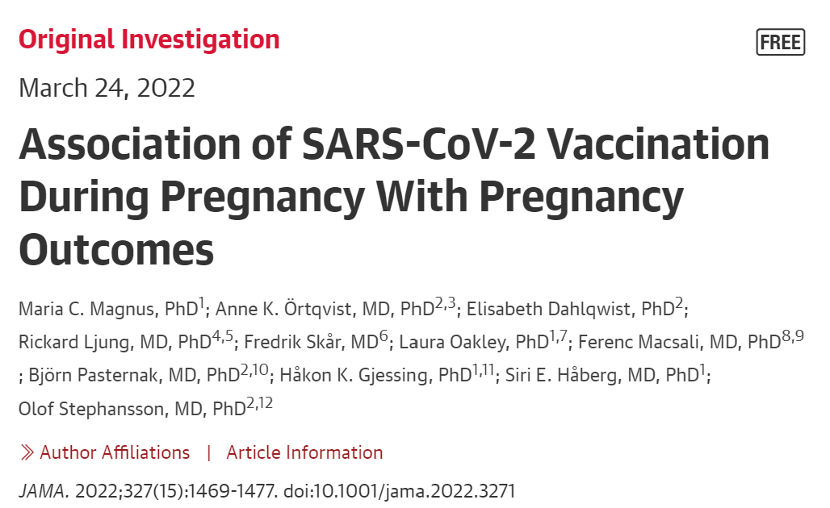
Verdien av rask tilgang til helsedata
Covid-19 og gravide
November 18, 2021 N Engl J Med 2021; 385:2008-2010 DOI: 10.1056/NEJMc2114466

Slide 35
Takk for oppmerksomheten!

